Slide 1

OpenSSL
华中科技大学计算机学院
信息安全研究室

Slide 2
前言
一、什么是OpenSSL
OpenSSL是一个开放源代码的SSL协议的产品实现，它采用C语言作为开发语言，具备了跨系统的性能，支持Linux、Unix、Windows、Mac和VMS等多种平台。
OpenSSL最早的版本在1995年发布，1998年后开始由OpenSSL项目组维护和开发。当前最新的版本是0.9.7b版本，完全实现了对SSLv1、SSLv2、SSLv3和TLS的支持。。目前，OpenSSL已经得到了广泛的应用，许多类型的软件中的安全部分都使用了OpenSSL的库，如VOIP的OpenH323协议、Apache服务器、Linux安全模块等等。

Slide 3
二、OpenSSL的组成
虽然OpenSSL使用SSL作为其名字的重要组成部分，但其实现的功能确远远超出了SSL协议本身。OpenSSL事实上包括了三部分：SSL协议、密码算法库和应用程序库。
SSL协议部分完全实现和封装了SSL协议的三个版本和TLS协议，SSL协议库的实现是在密码算法库的基础上实现的。使用该库，你完全可以建立一个SSL服务器和SSL客户端。
密码算法库是一个强大完整的密码算法库，它是OpenSSL的基础部分，也是很值得一般密码安全技术人员研究的部分，它实现了目前大部分主流的密码算法和标准。主要包括公开密钥算法、对称加密算法、散列函数算法、X509数字证书标准、PKCS12、PKCS7等标准。事实上，OpenSSL的SSL协议部分和应用程序部分都是基于这个库开发的。

Slide 4
目前，这个库除了可以使用本身的缺省算法外，在0.9.6版本之后，还提供了Engine机制，用于将如加密卡这样外部的加密算法实现集成到OpenSSL中。
应用程序部分是OpenSSL最生动的部分，也是OpenSSL使用入门部分。该部分基于上述的密码算法库和SSL协议库实现了很多实用和范例性的应用程序，覆盖了众多的密码学应用。主要包括了各种算法的加密程序和各种类型密钥的产生程序(如RSA、Md5、Enc等等)、证书签发和验证程序（如Ca、X509、Crl等）、SSL连接测试程序（如S_client和S_server等）以及其它的标准应用程序（如Pkcs12和Smime等）。在某些时候，不需要做二次开发，仅仅使用这些应用程序便能得到我们的应用要求，比如采用Ca程序就能基本上实现一个小型的CA功能。

Slide 5
三、基于OpenSSL的应用
基于OpenSSL指令的应用
基于OpenSSL指令的应用很容易，只要安装好了OpenSSL，就可以开始使用了。 最简单的应用就是使用Req、CA以及X509指令来签发一个证书了，该证书可以用于各种目的，比如很多Apache服务器就是使用OpenSSL的指令生成的证书作为服务器证书。
基于OpenSSL加密库和协议库的应用
基于OpenSSL函数库的应用相比与基于OpenSSL指令的应用开发的工作量会大很多，但这并不意味着其应用会更少。事实上，基于OpenSSL的应用大部分是这种方式的，这种方式使得开发者能够根据自己的需求灵活地进行选择，而不必受OpenSSL有限的指令的限制。

Slide 6
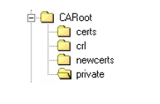
一、创建自己的CA
CA的目录结构

Slide 7
certs目录：存放的是有效的用户证书，里面的文件格式是.cert格式，每一个用户对应一个证书。这些证书已经被CA签名了，是有效的。证书的具体格式在后面会有叙述和实例。
Crl目录：在这个目录中存放的是证书撤销列表，里面的文件格式是.crl格式。一个.crl文件记录了一段时期内被撤销的证书的序列号。所有这些撤销列表合起来记录了所有的被撤销的用户证书。证书撤销列表的具体格式见后面的分析。
newcerts:在这个目录中存放的是那些等待被CA签名的用户证书，这些证书还是没有被签名的，暂时无效。不过这些用户的申请信息已经告知了CA系统，系统管理员可以通过对这些信息的分析，决定是否对这个证书签名，使其生效。
private：这个目录中存放的是所有用户包括CA的私钥，里面的文件格式是.key格式的。每一个证书对应一个.key文件。这个目录起到一个简单的密钥归档作用。

Slide 8
1.1 创建CA的准备工作
1、创建一个数据库（index.txt文件）
记录根CA创建证书或者撤销证书的事件；
每次创建或者撤销证书事件发生时，它是自动更新的；
2、创建一个序列号（serial）文件
记录下次即将创建的用户证书的序列号；
每次创建一个新证书时，将其中的序列号赋给证书；
证书创建完成后，自动将序列号加1；
根证书的序列号默认为 00；

Slide 9
1.2 创建CA证书的基本步骤
1、在原来创建的. rnd文件中输入一个数做为伪随机数发生器的种子；
2、利用1中的种子和RSA算法为CA生成一个CA密钥对；
3、申请创建CA证书，输入系统要求的必要的注册信息；系统会用2中生成的CA密钥对对这个证书进行自签名；
4、安装生成的CA证书，即让本机信任这个CA证书；

Slide 10
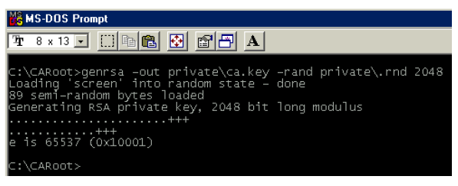
1.3 生成CA密钥对
命令：
genrsa –out private\ca.key –rand private\.rnd 2048
生成的密钥对存放在ca.key中。

Slide 11
生成密钥对命令的详细解释：
genrsa：用RSA算法产生（gen）密钥对；
–out private\ca.key：生成的密钥对存放（－out）在private目录下的ca.key文件中；
–rand private\.rnd：在RSA算法中，伪随机数产生器用的种子是放在private\.rnd中的；里面的种子管理员可以手动修改；
2048：表示生成的密钥长度是2048位的。
显然，上面的.key文件是明文保存的，是很不安全的。而密钥一旦泄漏，响应的证书也就失效。所以CA提供了一个可选配置，通过配置，使得每次生成一个新的密钥对的时候，必须用一个口令对响应的.key文件进行加密（加密算法是DES）。这在一定程度上提高了系统的可靠性。

Slide 12
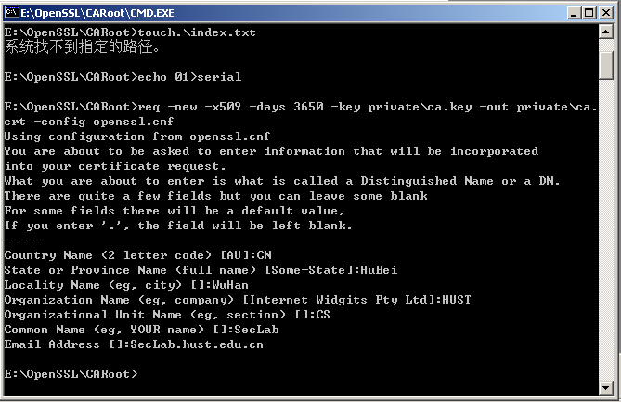
1.4 创建CA证书（自签名）
命令格式： C:\CARoot\req -new -x509 –days 3650 -key private\ca.key -out private\ca.crt -config openssl.cnf

Slide 13
命令详细解释：
req -new -x509：申请(req)一个新的(new)的x509证书；
–days 3650：证书的有效期是3650天。一般CA证书的有效期较长，而用户证书的有效期相对来说较短；
-key private\ca.key：对这个证书进行签名的CA密钥存放在private\ca.key中（我们上一步产生CA密钥对的时候就是放在这里的）；
-out private\ca.crt：生成的证书放在(-out)private目录下，证书的名字是ca.crt;
-config openssl.cnf：产生证书的时候采用的配置策略，里面可能包括证书的版本信息、扩展信息等。

Slide 14
1.5 CA证书的详细内容
版本（V3）
序列号（00）
加密算法（RSA、MD5）
有效期（2005年5月24日 至 2015年5月22日）
公钥
自签名 （2048位）
颁发者
证书申请者信息 （注册过程中的全部信息）
证书形式：
完整证书如下：

Slide 15
二、 生成用户证书
2.1 生成用户证书的基本步骤
1、在原来创建的. rnd文件中输入随机数；
2、利用1中的随机数和RSA算法为CA生成一个CA密钥对；
3、向CA系统提出证书申请，输入系统要求的个人信息；系统根据用户的注册信息生成一个未签名的用户证书；
4、CA对用户的信息进行检查，对用户证书进行签名或不响应用户请求。

Slide 16
生成用户证书的步骤和生成CA证书大致上是一样的，用户证书和CA证书的格式大致上也是相同的。其区别主要如下：
首先，用户证书必须要被CA签名才会有效。因为，两个用户相互信任的基础是都信任同一个CA；
具体到证书格式上，x509证书的v3版本中，有一个选项表示证书的类型是否是CA证书（具体的内容见证书实例）；
另外，在一个根CA证书中是没有证书链的，因为它不需要别的更高级别的机构来保证它的有效性；而用户证书中是有一个证书链的，用户之间的相互认证是需要对这个证书链进行查找的。
下面我们来看看CA对用户证书签名的命令。

Slide 17
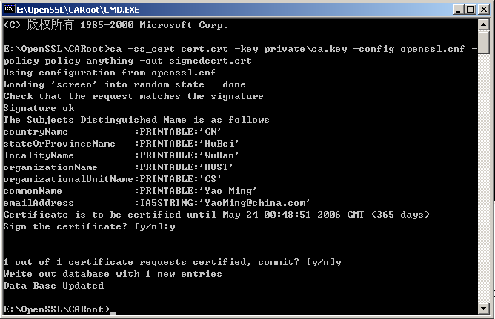
2.2 对用户的证书进行签名
命令：ca –ss_cert cert_new.crt –key private\ca.key –config penssl.cnf –policy policy_anything –out signedcert.crt
生成的用户证书：如下

Slide 18
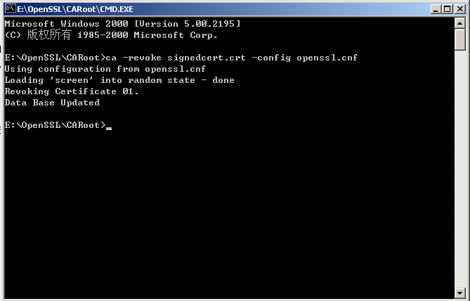
三、撤销用户证书
命令： ca –revoke signedcert.crt –config openssl.cnf

Slide 19
四、发布证书撤销列表
命令： ca -gencrl -crldays 7 -config openssl.cnf -out crl\ca.crl
命令解释：由CA产生(gen)一个crl列表，有效期是7天(crldays 7)，产生的撤销列表是crl/ca.crl。
证书列表的主要内容：
证书列表的有效期
下次发布证书列表的时间
被撤销的证书的序列号
证书撤销列表的具体形式：

Slide 20
五、数据库的更新
在这个简易的CA系统中，所有的系统活动都在index.txt文件中有记录。主要记录的是创建用户证书和撤销用户证书活动。
创建两个用户证书（序列号分别为01和02），然后撤销其中一个之（02）后，数据库（index.txt)里的数据：
V 060524084846Z 01 unknown
/C=US/ST=WDC/L=WDC/O=Haverd/OU=CS/CN=Bear/Email=xiaoxiong1983@etang.com
R 060524091852Z 050524092357Z 02 unknown
/C=Us/ST=NY/L=MH/O=CS/OU=CS/CN=xiong/Email=hello@sina.com
V(valid)表示01序列号表示的证书是有效的，060524084846z表示它创建的时间是2006年50月24日8点48分46秒（采用的时间是格林威治时间）；R(revoked)表示02序列号的证书被撤销了，其中一个时间表示撤销时间，另一个时间表示本来到期的时间。

Slide 21
END
THANKS

